Slide 1
AYUDAS A LA INVERSIÓN PARA APOYAR LA TRANSICIÓN DE LA ACTIVIDAD INDUSTRIAL HACIA UNA ECONOMÍA CIRCULAR
3 de noviembre de 2022

Slide 2
Legislación
Bases Reguladoras: Resolución de 29 de agosto de 2022 (BOPA 174 de 9 de septiembre de 2022)
Convocatoria 2022: Resolución de 14 de octubre de 2022 (BOPA Nº 210 del 2 de noviembre de 2022)
Marco normativo: Artículos 38 y 47 del Reglamento General de Exención por Categorías (CE) 651/2014, de 17 de junio de 2014 (DOCE L 187/1 - 26.06.2014)
Financiación: Reglamento (CE) 2021/1056, de 24 de junio de 2021 Fondo de Transición Justa (FTJ)

Slide 3
Características del programa
Objeto:
Proyectos de inversión que faciliten la transición de la actividad industrial hacia una economía circular y descarbonizada,
a través de medidas de eficiencia en el uso de los recursos y eficiencia energética en condiciones competitivas,
con especial atención a las iniciativas resultantes de modelos colaborativos de simbiosis industrial o simbiosis industrial urbana.
Presupuesto: 1.000.000 €, ampliable en 1.000.000 €
Fin de plazo: 18 de noviembre del 2022 a las 14:00 horas

Slide 4
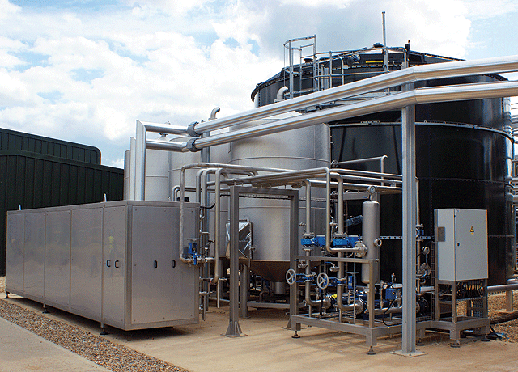
Acciones subvencionables
Tipo A: Proyectos de aprovechamiento de corrientes residuales para promover simbiosis industrial o simbiosis industrial urbana:
Inversiones destinadas al reciclado y la reutilización de residuos generados por otras empresas para su utilización en el propio proceso y/o
Inversiones destinadas a la adaptación de los procesos para la sustitución de materias primas primarias por materias primas secundarias (reutilizadas o recicladas).
Tipo B: Proyectos para la descarbonización de la industria:
Inversiones destinadas a medidas de eficiencia energética a través del aprovechamiento de calores residuales en la industria.

Slide 5
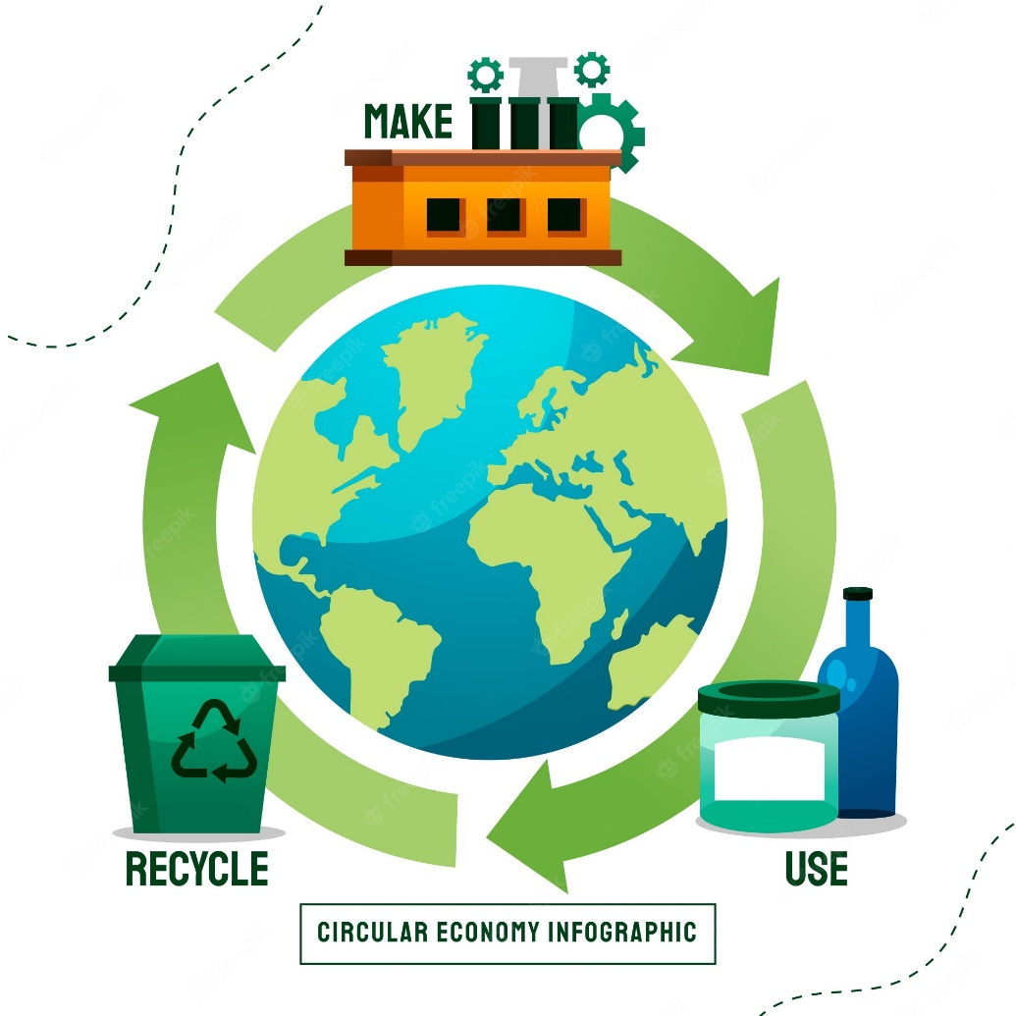
Requisitos de los proyectos
Sólo serán subvencionables los costes de inversión suplementarios.
Atender al principio DNSH (no causar daño significativo al MA)
Tipo A:
Sólo RESIDUOS de terceros.
Más allá del estado actual de la técnica (EAT: proceso en el que la reutilización de residuos para fabricar un producto final constituye una práctica normal y económicamente rentable).
No vale destinar el residuo a valorización energética, ni a transformación en combustibles, ni para operaciones de relleno.

Slide 6
Requisitos de los proyectos
Tipo B:
Nivel más elevado de eficiencia energética (cantidad de energía ahorrada, calculada en función de la medición o estimación del consumo antes y después de la aplicación de una medida de mejora de la eficiencia energética).
No son subvencionables las actuaciones conducentes a la adecuación a normas adoptadas de la Unión, aunque no estén aún en vigor.
Para empresas sujetas al régimen de derechos de emisión: “el apoyo a inversiones destinadas a lograr la reducción de las emisiones de gases de efecto invernadero de las actividades enumeradas en el anexo I de la Directiva 2003/87/CE estarán condicionadas a lo indicado en el artículo 11, apartado 2 i) del citado Reglamento (UE) 2021/1056 del Parlamento Europeo y del Consejo de 24 de junio de 2021.
Justificación de que contribuyen a la transición a una economía climáticamente neutra y de que dan lugar a una reducción importante de las emisiones de gases de efecto invernadero, situándose sustancialmente por debajo de las referencias fijadas para la asignación gratuita en el marco de dicha Directiva, y siempre que dichas operaciones sean necesarias para la protección de un número significativo de puestos de trabajo.

Slide 7
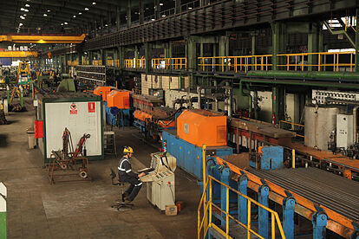
Conceptos subvencionables
Activos materiales (se excluyen terrenos, edificios nuevos o vehículos de transporte exterior):
Bienes de equipo complementarios a los de los procesos existentes.
Adaptación de edificaciones e instalaciones existentes,
Elementos singulares de transporte interior.
Activos inmateriales (Máximo 10% del presupuesto total):
Vinculados a la transferencia de tecnología mediante la adquisición de derechos de patentes, licencias, know-how o conocimientos técnicos no patentados.
Diseño y rediseño de líneas de operación para facilitar la reutilización y el reciclado de residuos o el incremento de la eficiencia energética en los procesos existentes.
Sólo serán subvencionables los costes de inversión suplementarios

Slide 8
Características de la subvención
Inversión subvencionable
Mínima: 100.000 €
Máxima: 1.500.00 €
Intensidad
Categoría de empresa | Proyectos Tipo A | Proyectos Tipo B
Pequeña empresa | 55% | 50%
Mediana empresa | 45% | 40%
Gran empresa | 35% | 30%

Slide 9
Valoración de los proyectos
Criterios de valoración | Puntuación Máx.
1. Características innovadoras y tecnológicas del proyecto | 30 puntos
2. Impacto y concordancia del proyecto con políticas regionales de transición justa y economía circular | 35 puntos
3. Implementación, planteamiento y desarrollo | 35 puntos
TOTAL | 100 puntos
Los proyectos han de alcanzar una puntuación mínima de 50 puntos.
En caso de igualdad de puntuación se priorizarán las que hayan obtenido más puntuación en el criterio 2, y si sigue el empate, la prelación se establecerá atendiendo al orden de registro de presentación de las solicitudes.

Slide 10
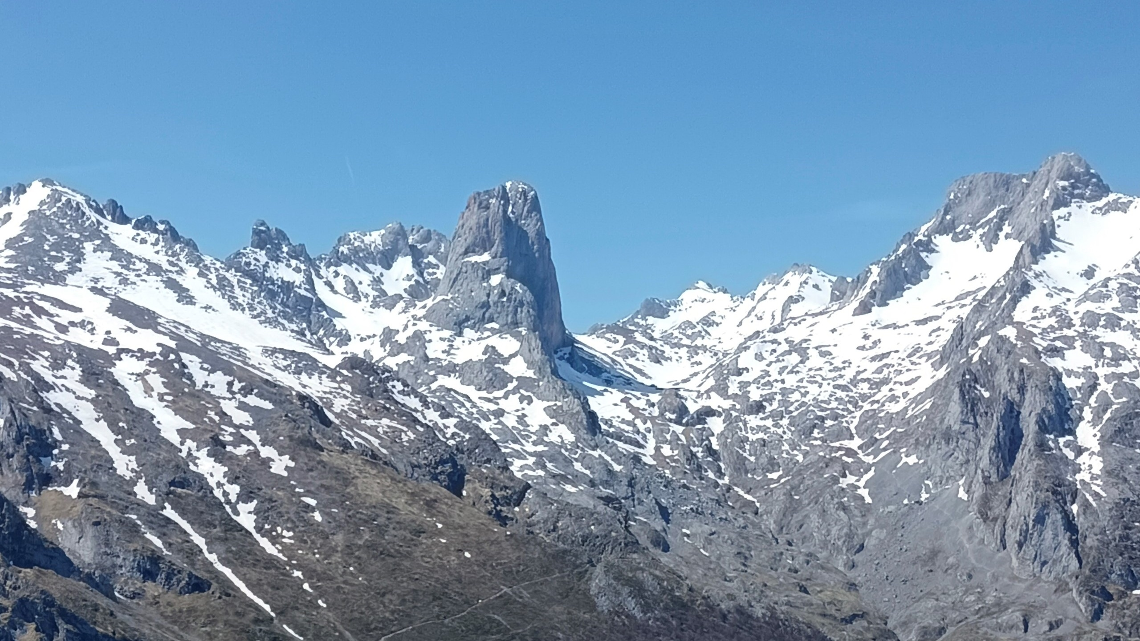
Muchas gracias

Slide 11
¡Contacta con nosotros!
Jaime Fernández Cuesta
jaime@idepa.es
Síguenos en Redes sociales
@idepasturias
@IDEPAsturias @IDEPA
@idepasturias

